Slide 1
Концепции семейного воспитания детей с отклонениями в развитии
Министерство образования и науки РФ
Федеральное государственное бюджетное образовательное учреждение высшего профессионального образования
«Красноярский государственный педагогический университет им. В.П. Астафьева»
Институт социально-гуманитарных технологий
Кафедра коррекционной педагогики
Красноярск 2015

Slide 2
Концепция семейного воспитания ребенка с отклонениями в развитии выделяет основную идею работы с семьей -
достижение гармоничной жизни семьи с нестандартным ребенком, максимальное развитие потенциальных возможностей ребенка и каждого члена семьи и успешной их интеграции в общество.

Slide 3
Исторический аспект
Особенно хорошо изучена и документирована история семьи, где воспитывается ребенок с отклонением в развитии, в США. История американской семьи делится на четко очерченные вре­менные периоды. Всего выделяют четыре исторических периода и соответствующих им четыре типа семьи.

Slide 4
Исторические периоды
1-й период — колониальный — 1600—1820 гг. В этот период семья рассматривалась как маленькое государство. Это патриархальная, авторитарная семья.
2-й период — викторианская эпоха — 1820—1915 гг. Семья на этом этапе развития общества рассматривалась как деловая фирма, преобладала предпринимательская модель семьи.
3-й период — эпоха всеобщего благоденствия —1915—1965 гг. Социально приемлемой считалась семья, основанная на взаимопонимании и поддержке. Была предложена и поддерживалась социальными институтами партнерская модель семьи.
4-й период — эпоха борьбы с бюрократизмом. Семья рассматривается как плюралистический коллектив, с 1965 г. по настоящее время.

Slide 5
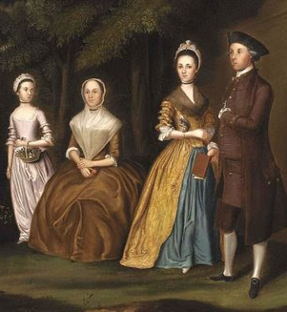
Семья колониальной эпохи (1600—1820 гг.)
На этом отрезке исторического развития семья рассматривалась как сущностный аналог государства. Всячески подчеркивалось мужское главенство в семье над женой, детьми, слугами. Это закреплялось в законах государства. Каждый рожденный в стране ребенок принадлежит только отцу. Крепость такой семьи рассматривается как основа незыблемости государственных устоев.

Slide 6
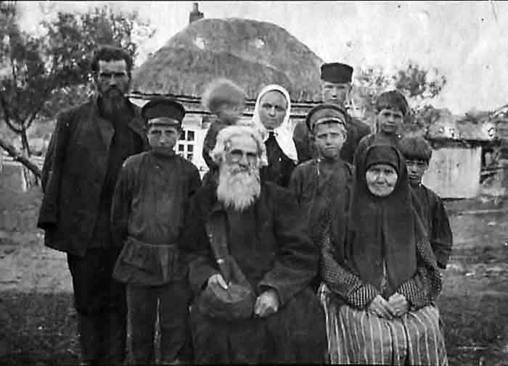
Патриархальная семья
Это большая по численности семья, где в одном «гнезде» проживают разные поколения родственников и свойственников. В семье много детей, которые зависят от родителей, почитают старших, строго соблюдают национальные и религиозные обычаи. Семьи с чертами патриархальности сохранились в сельской местности, в малых городах.

Slide 7
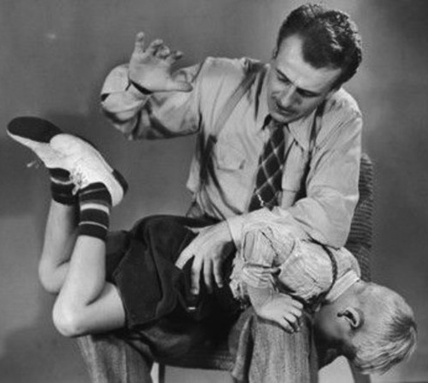
Авторитарная семья
это семья, основанная на жестком и непререкаемом авторитете родителей. В основе отношений членов авторитарной семьи лежит жесткий авторитаризм, в ней складывается система авторитарного воспитания, используются принципы и методы авторитарной педагогики.

Slide 8
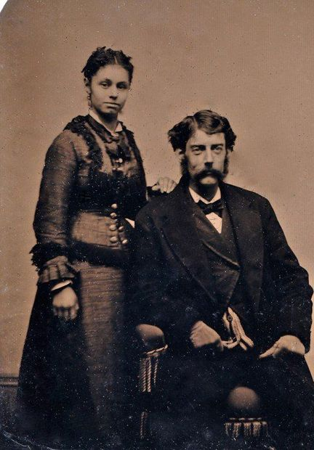
Викторианская эпоха (1820—1915 гг.)
Семья была реорганизована в соответствии с предпринимательской моделью. Поддерживался культ супермена мужчины, достигшего всего своими силами, а образ истинной женщины подразумевал благочестие, чистоту, покорность, хо­зяйственность. Эти требования не относились к женщинам-эмигранткам.
В этот период уже были доступны государственные учреждения для детей с отклонениями в развитии.

Slide 9
Потребительская модель семьи -
В соответствии с этой моделью супруги рассматривались как партнеры в бизнесе. При этом муж яв­лялся представителем фирмы вне дома и занимался внешни­ми отношениями фирмы. Женщина являлась внутренним представителем фирмы и занималась внутренними отношени­ями семьи.

Slide 10
Самуэль Ове
Проблемами людей с недостатками в развитии — умственно отсталых, слепых, глухих — занимался Самуэль Ове. Он разрабатывал программы для специальных учреждений. Основой его разработок было достижение экономической и соци­альной полезности людей с недостатками в развитии.

Slide 11
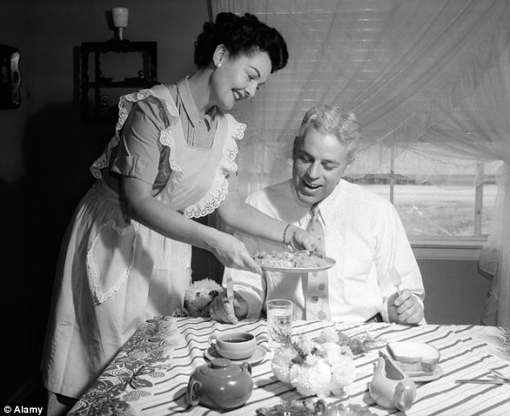
Эпоха всеобщего благоденствия (1915—1965 гг.)
В этот период произошло существенное изменение модели семьи. В семейной жизни это выразилось в непопулярности пред­принимательского образца семьи с его ориентацией на конку­ренцию как основу выживания.
Предлагается другая модель семьи — модель, делающая акцент на дружественных отно­шениях между супругами, модель партнерской семьи, посто­янно подчеркивается примат взаимности, обоюдности, равно­правного партнерства между супругами. Таким образом, желание единства в обществе восторжествовало над индивидуа­лизмом.

Slide 12
Исследование эффективности специальных учреждений для детей с отклонениями в развитии.
Ведущие специалисты по социальной политике изменили свои позиции в отношении этих учреждений и сделали вывод об их непригодности в сложившейся ситуации.
Были проведены специальные исследования, которые концентрировались вокруг двух связанных между собой вопросов.
1. Как наличие в семье ребенка с отклонениями в развитии влияет на семейные отношения, жизнь родителей, братьев, сестер, общее благосостояние семьи?
2. Решается ли проблема семьи помещением ребенка в учреждение?

Slide 13
Исследования Фарбера
В своих ранних исследованиях Фарбер (1959 г.) определил характер кризиса семьи, имеющей ребенка с тяжелым недостатком в развитии, как остановку ее жизненного цикла:
1. Развитие цикла замедляется, смены семейных ролей не происходит.
2. Жизненный цикл семьи теряет свою синхронность, при этом чем больше его асинхронность, тем больше степень семейного кризиса.

Slide 14
Эпоха борьбы с бюрократизмом 1965г. по настоящее время.
Произошел переход от партнерской семьи с традиционным согласием между членами семьи к плюралистической семейной модели, с подчеркиванием важности индивидуальных прав ее членов.
Было предложено реконструировать модель семьи по следующим на­правлениям:
1) права всех членов семьи;
2) особое выделение прав женщин и детей для более полного развития каждого члена семьи.

Slide 15
Изменение представлений о семье
В 60-е годы прошлого века представление о семье существенно изменилось как в социологии и психологии, так и на уровне массового сознания. Большое внимание стало уделяться тем методам, с помощью которых семья как социальный институт вносит свой вклад в поддержку социального порядка. С другой стороны, ставился под сомнение вопрос универсальности ядерной семьи (состоящей из родителей и детей — без бабушек, дедушек и др.) как социального института.

Slide 16
Плюралистическая модель семьи
В1979—1980 гг. было предложено описание типичной плюралистической семьи. Обращалось вни­мание на то, что важно утвердить правомерность плюралисти­ческих стилей семейной жизни в обществе, а также проводить социальную политику, которая обеспечивала бы гражданские права не только обычным, но и девиантным семьям, и возможно более широкий выбор жизненных стилей в рамках демократи­ческого общества.

Slide 17
Современная модель семьи
Для модели современной семьи, согласно А.К. Дзагкоеву, характерно следующее:
стирание границ между социально-половыми ролями, вариабельность выполнения семейных функций;
преимущественно нуклеарный тип семьи, состоящей из одной пары родителей и их несовершеннолетних детей;
симметричная модель семьи, в которой мужчина и женщина равноправны в распоряжении семейными средствами, воспитании детей, решении всех других вопросов;
профессиональная занятость всех взрослых трудоспособных членов семьи;
функциональная дифференциация жизнедеятельности семьи в обществе, разделение функций между семьей и многочисленными другими институтами;
регулируемый характер репродуктивного поведения, снижение рождаемости.

Slide 18
Концепция нормализации семейной жизни
Концепция стратегии нормализации семейной жизни акцентирует внимание на попытках сохранить подобие нормальности при взаимодействии семьи с обществом. Этот подход подразумевает, что оздоровительные программы должны быть направлены и на общество, чтобы изменить социальное отношение к таким семьям, что позволило бы этим семьям выжить.

Slide 19
Концепция семейного воспитания «Особые дети в России»
Целью государственной политики является обеспечение социализации детей, находящихся в особо трудных обстоятельствах, их полноценной реабилитации, в том числе медицинской, психологической и социальной, для успешной их интеграции в общество.

Slide 20
Главные направления
приоритет семейного воспитания детей с различными от­клонениями и особенностями в развитии, защита их прав и интересов;
разработка эффективных методов помощи семьям, воспитывающим детей с отклонениями и особенностями в развитии;
создание новых учреждений, ориентированных на специфические проблемы семьи, имеющей ребенка с той или иной формой средовой дезадаптации.

Slide 21
Главная идея концепции
Главной идеей настоящей концепции является достижение совместной гармоничной жизни с нестандартным ребенком, максимальное развитие потенциальных возможностей ребенка и каждого члена семьи и успешной интеграции нестандартной семьи и нестандартного ребенка в общество.

Slide 22
Литература:
Безрукова В.С. Основы духовной культуры (энциклопедический словарь педагога). – Екатиринбург, 2000 г.
Куликова Т.А. Семейная педагогика и домашнее воспитание: Учебник для студ. сред. и высш. пед. учеб. заведений. - М.: Издательский центр «Академия», 1999.
Мастюкова Е.М., Московкина А.Г. Семейное воспитание детей с отклонениями в развитии: Учеб. пособие для студ. высш. учеб. заведений / Под ред. В.И.Селиверстова. — М.: Гуманит. изд. центр ВЛАДОС, 2003.
Солодянкина О.В. Воспитание ребенка с ограниченными возможностями здоровья в семье. — М.: АРКТИ, 2007.
Трапезникова Т.М. Психологические аспекты семейных отношений. Вестник СПб. ун-та. Философия. Политология. Социология. Психология. Право,1992.

